Slide 1
Workshop Ionic v2

Slide 2
HOJE VAMOS FALAR SOBRE
Node
NPM
Ionic v2
What is that?
TypeScript
Installation
CLI
Run x Emulate x Serve
Ionic View
Ionic Creator
Ionic Conference App
Sample - Consuming REST API

Slide 3
Node
O que é:
Interpretador Javascript
Google V8 Javascript Engine
Programação Orientada a Eventos
Assincronicidade
O que não é:
Um servidor WEB (Apache, IIS)

Slide 4
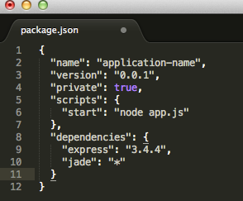
NPM
Node Package Manager
Informações do Módulo
Gerencia dependências (npm install)
package.json

Slide 5
Ionic Framework
Framework Mobile
https://ionicframework.com/
https://github.com/driftyco/ionic
Aplicações híbridas
WebView
Cordova (recursos nativos)
https://cordova.apache.org/
AngularJS (2 e 4)
https://angular.io/

Slide 6
TypeScript
JavaScript "corrigido"
Fortemente tipado
Classes, interfaces, heranças, generics
Compila pra JS
Qualquer browser, Node, SO

Slide 7
Instalação
Node
https://nodejs.org/en/download/
Ionic
npm install -g cordova ionic
Visual Studio Code
https://code.visualstudio.com/Download

Slide 8
Ionic CLI
ionic start myApp blank
ionic start myApp tabs
ionic start myApp sidemenu

Slide 9
Components
http://ionicframework.com/docs/components/
http://ionicframework.com/docs/native/
http://ionicframework.com/docs/storage/
http://ionicframework.com/docs/ionicons/

Slide 10
Ionic Run x Emulate x Serve
ionic run
Roda uma aplicação Ionic em um dispositivo conectado
ionic emulate
Roda aplicação em um emulador
ionic serve [--lab]
Roda a aplicação no browser

Slide 11
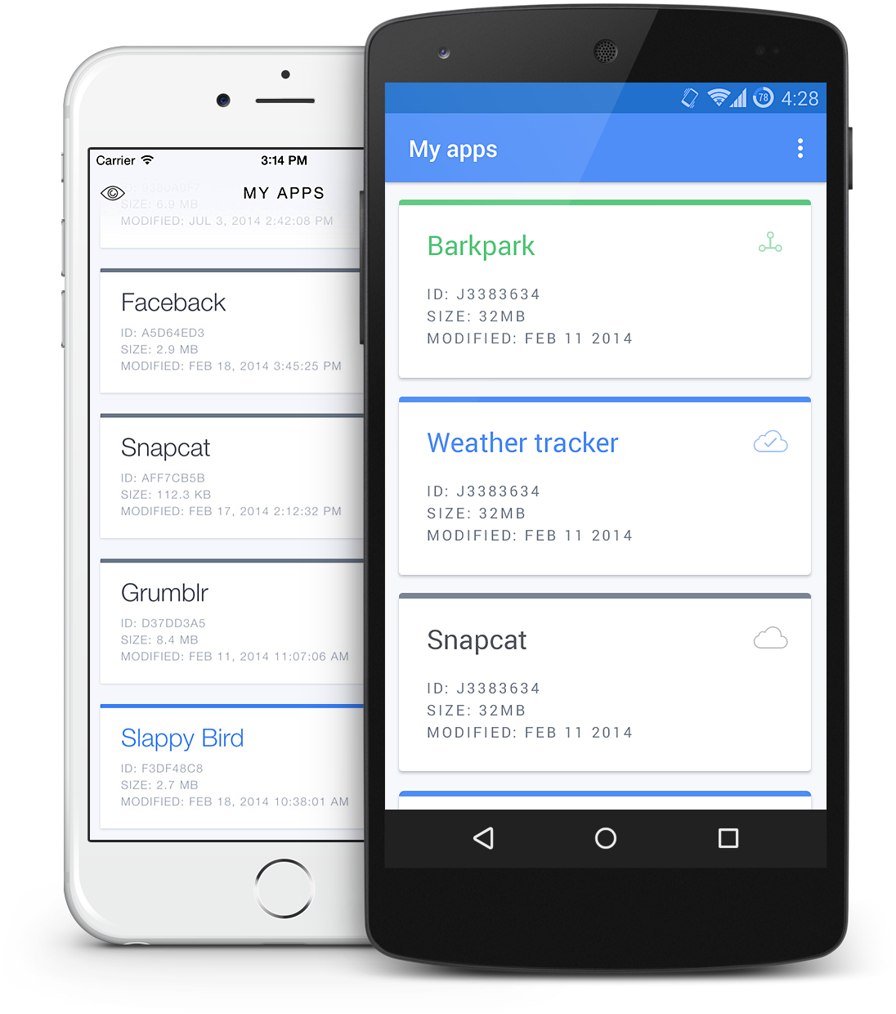
Ionic View – Share your app

Slide 12
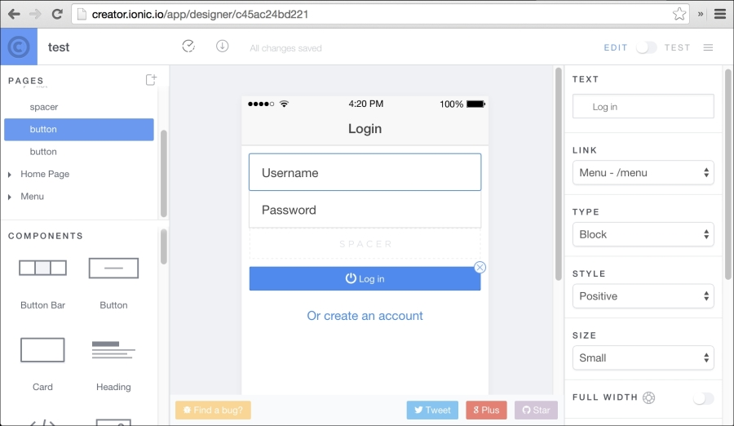
Ionic Creator – Design your app

Slide 13
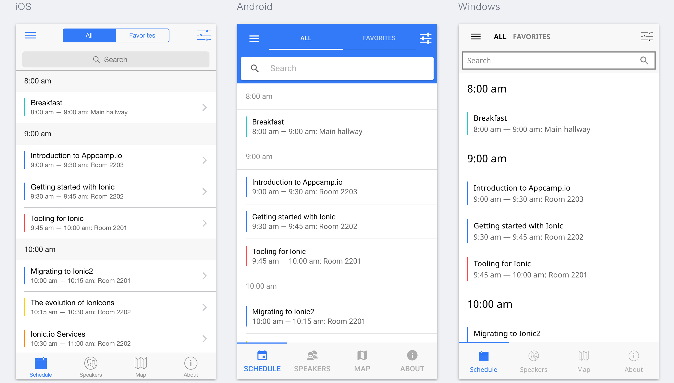
Ionic Conference App
Demo para demonstrar os recursos
https://github.com/driftyco/ionic-conference-app

Slide 14
Sample App
ionic start myApp sidemenu
Customer API
https://github.com/rafaelquines/customer-api
http://thfservices.totvs.com.br/customer
Ionic App
https://github.com/rafaelquines/workshop-ionic2

Slide 15
OBRIGADO
Rafael Quines
THF
(51) 98132-1443
rafael.quines@totvs.com.br
Tecnologia + Conhecimento são nosso DNA
O sucesso do cliente é o nosso sucesso
Valorizamos gente boa que é boa gente
#SOMOS
TOTVERS

